Slide 1
Fake news
L’esplosione di chernobyl

Slide 2
Foto false dopo il disastro di chernobyl
Dopo l’esplosione del reattore di Chernobyl le reti americane Abc e Nbc diffusero le prime immagini del disastro. Solo che i filmati erano falsi e girati in Italia
A poche settimane dal disastro nucleare di Chernobyl i dettagli al di qua della Cortina di ferro fanno fatica a trapelare. L’Unione sovietica cerca di mantenere il massimo riserbo sulla vicenda. Ma ovviamente è un problema che riguarda il mondo intero e i giornalisti sono a caccia di notizie. Anche di immagini e filmati in esclusiva, ovviamente. Le reti televisive americane si danno particolarmente da fare. Alla sede di Roma della Abc e Nbc giunge improvvisamente una telefonata da un personaggio misterioso. Dichiara di avere delle incredibili clip del reattore. Immagini del tutto inedite. I giornalisti balzano dalla sedia. Nonostante l’informatore voglia un bel po’ di soldi anche solo per visionare i video. Li devono avere.

Slide 3
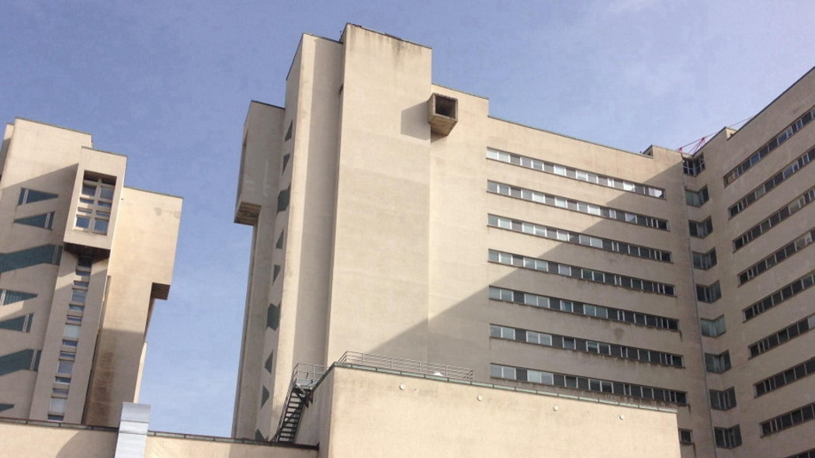
Foto dell’ ospedale di trento
Quelle immagini arrivano anche in Italia, la Rai non è da meno. Qualcuno della sede regionale del Friuli Venezia Giulia però strabuzza gli occhi. E non per lo sconcerto dell’incidente atomico. Perché quelle immagini sono state riprese a Trieste. E quell’edificio non si trova affatto a Chernobyl. Si tratta dell’ospedale di Cattinara, il principale della città. Ma è ben visibile anche un noto cementificio locale.

